Slide 1
2021年3月20日宮城県沖の地震
地震概要（気象庁発表資料より）
2021年3月20日18時09分
マグニチュード(M)：6.9（暫定値）
震源の深さ：59 km（暫定値）
最大震度： 5強（宮城県の登米市・大崎市・涌谷町・美里町・岩沼市など）
主な被害
（報道、消防庁資料より）
がけ崩れ
負傷者、など
「令和3年3月20日18時09分頃の宮城県沖の地震について－「平成23年（2011年）東北地方太平洋沖地震」について（第91報）－」（気象庁, 2021）に加筆
震央

Slide 2
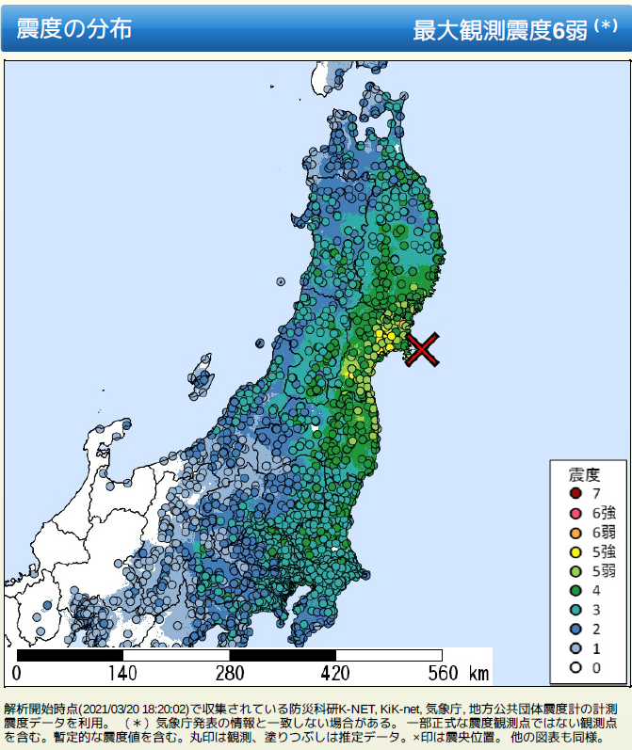
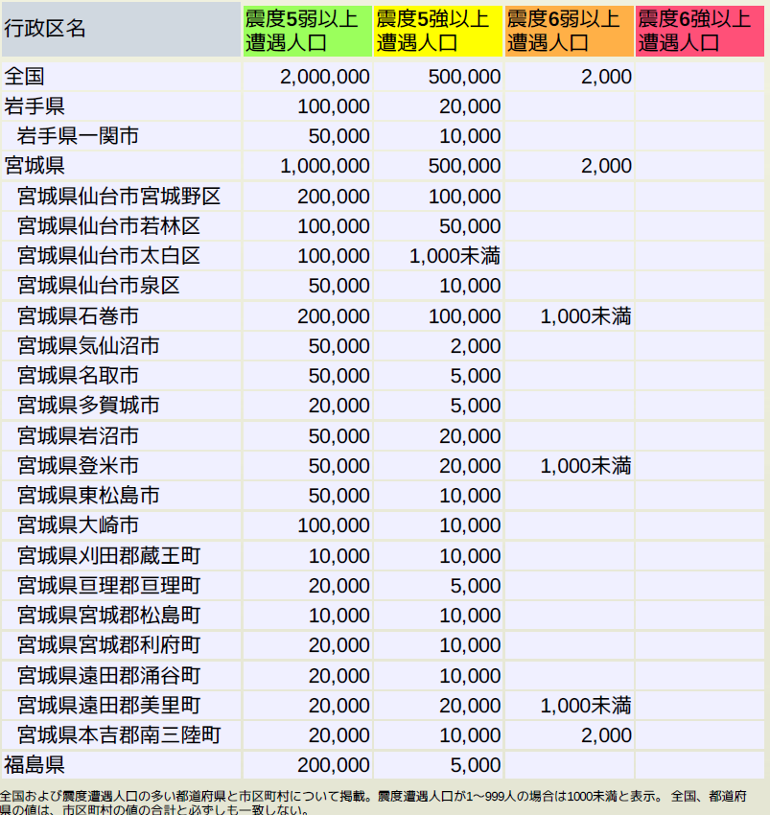
推定震度と人口
防災科学技術研究所「リアルタイム地震被害推定システムJ-RISQ地震速報」に加筆 http://www.j-risq.bosai.go.jp/report/
震度6弱以上を経験した人数は
2,000人と推定されている。
推定震度分布
J-RISQの推定と気象庁発表とは一致しない場合がある。
各震度の遭遇人口

Slide 3
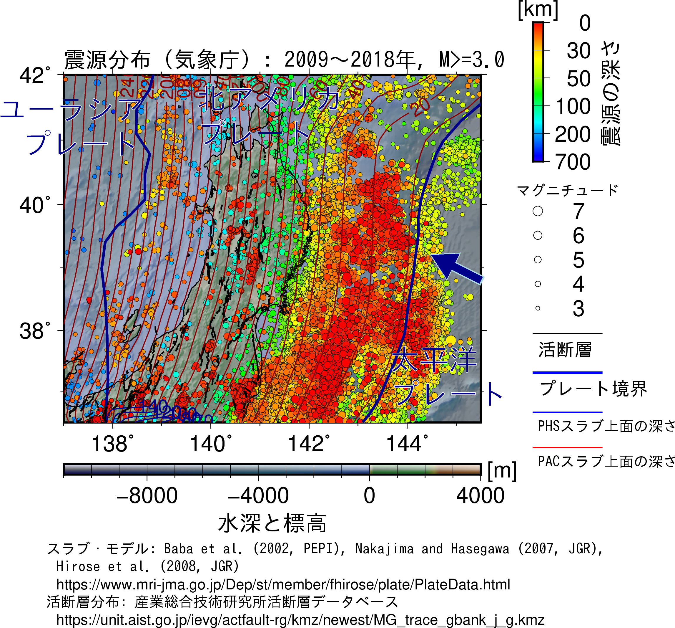
背景：東北地方周辺のプレート境界と地震
東北日本の下には東から太平洋プレートが沈み込んでいる。そのプレート境界では2011年東北地方太平洋沖地震など大地震が多く発生している。日本海東縁部も2つのプレートに押されているひずみ集中帯でプレート境界になりつつあると考えられており、ここでも大地震が発生している。内陸では活断層が発達しており、内陸の地震も多い。
今回の地震

Slide 4
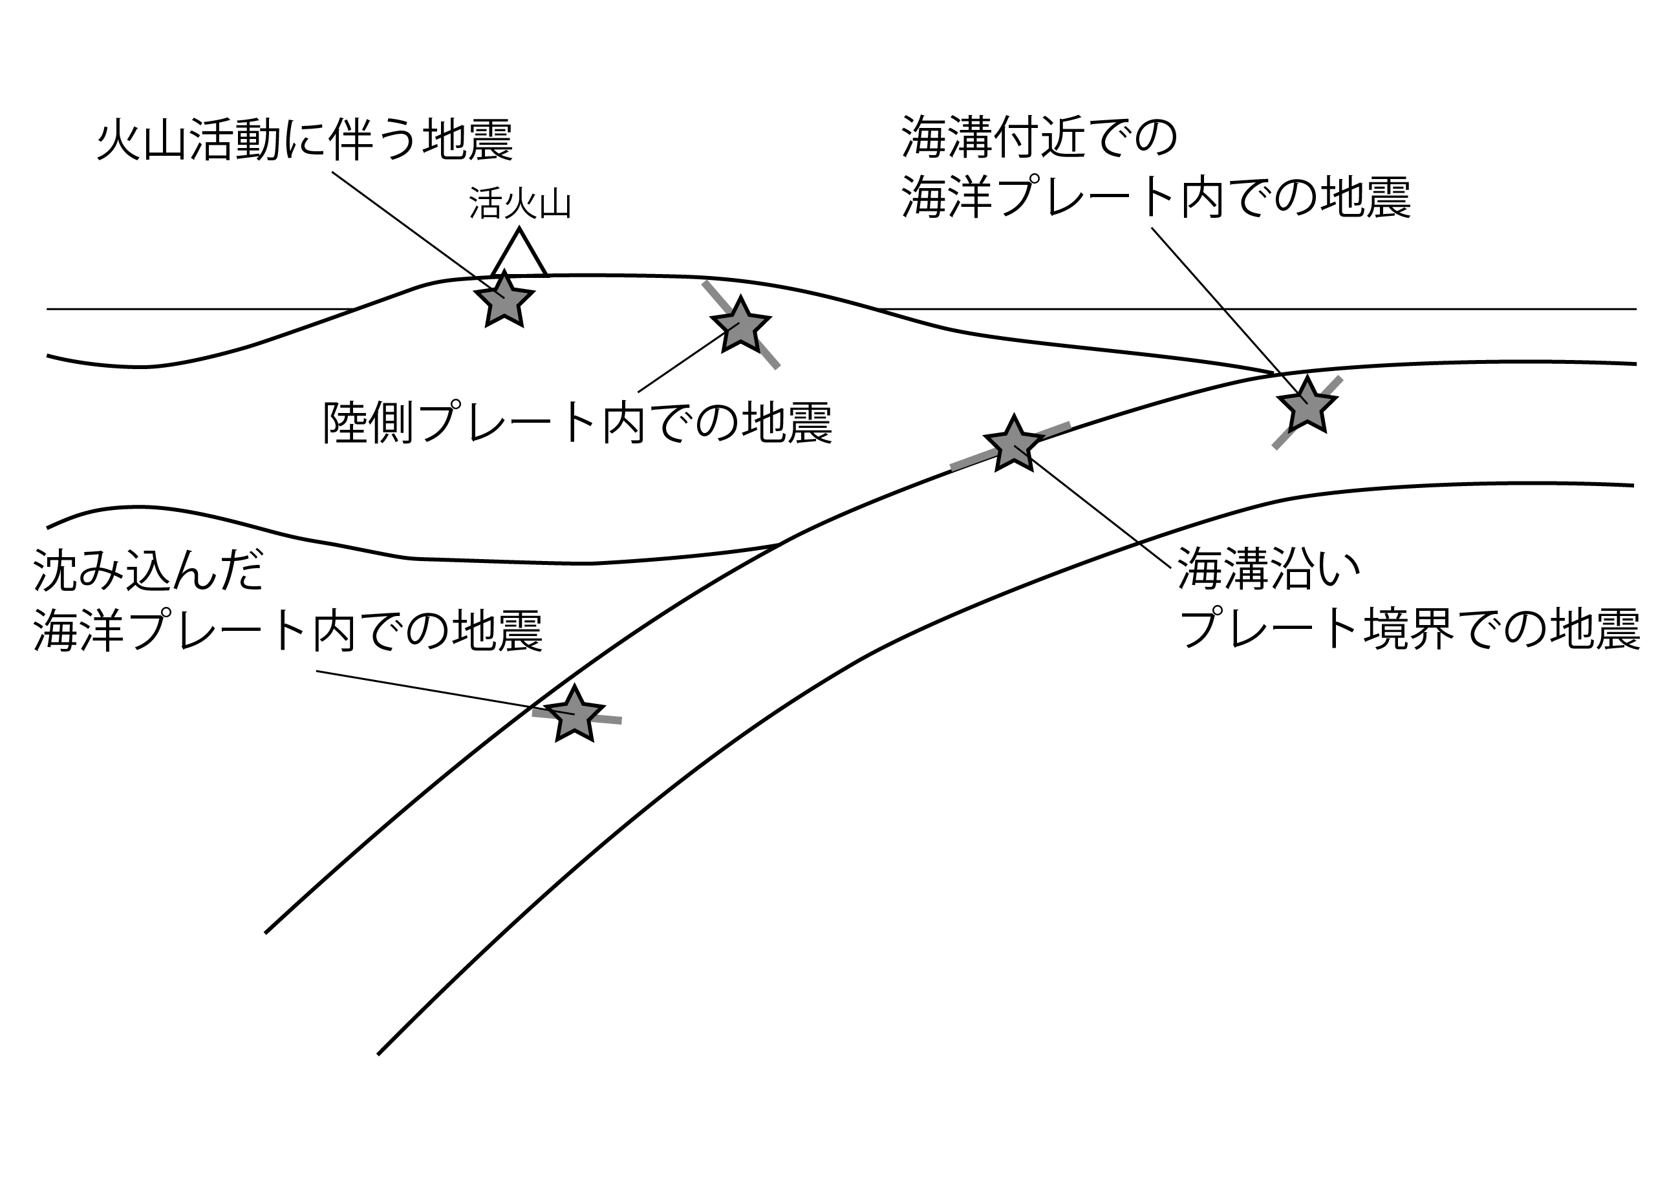
日本周辺のプレートと地震の関係
？
？
今回の地震は、プレート境界での地震か、沈み込んだ海洋プレート内での地震か、判断が難しい。今後の調査研究による。

Slide 5
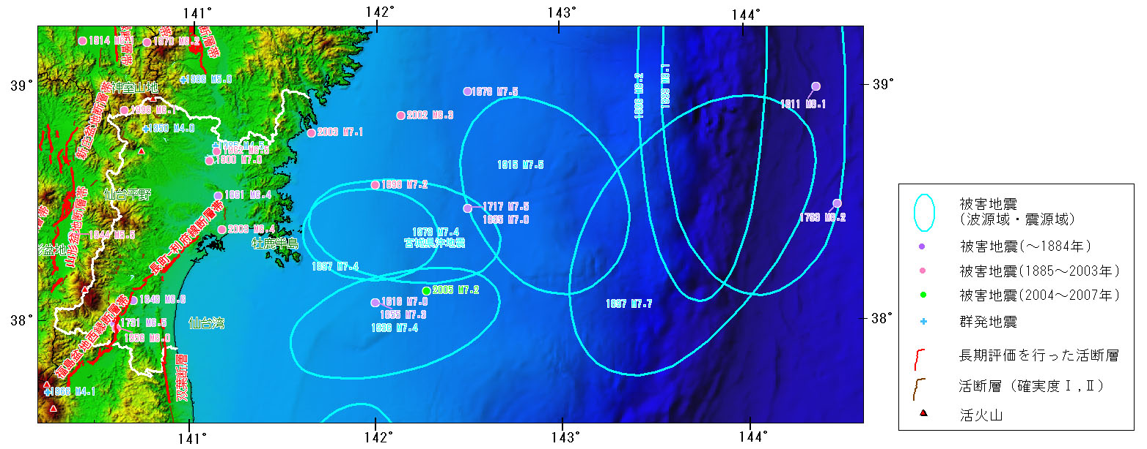
背景：過去の被害地震
「宮城県の地震活動の特徴」（地震調査研究推進本部）に加筆
https://www.jishin.go.jp/regional_seismicity/rs_tohoku/p04_miyagi/
今回の地震
もしプレート間地震であれば、1978年宮城県沖地震 (M7.4) の震源域に隣接している。
2011年東北地方太平洋沖地震 (M9.0) は掲載されていない。震源域はこの図よりはるかに広い。
1897年 M7.4
2005年M7.2
1978年宮城県沖地震M7.4

Slide 6
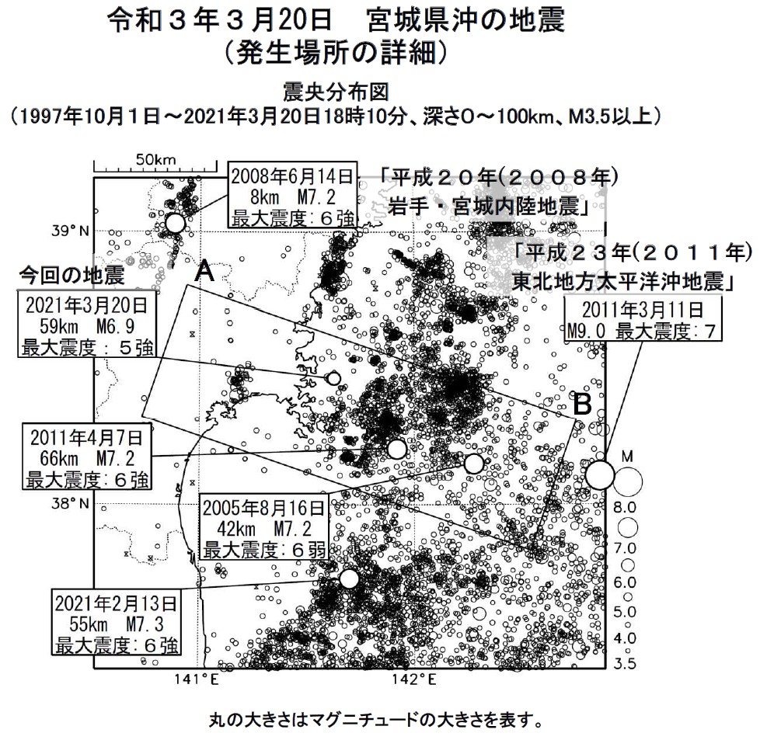
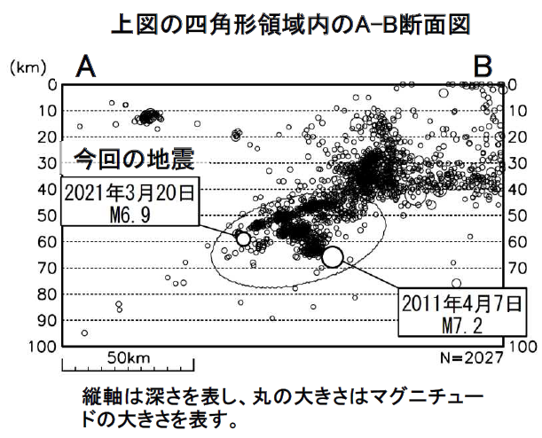
背景：過去の地震活動
「令和3年3月20日18時09分頃の宮城県沖の地震について－「平成23年（2011年）東北地方太平洋沖地震」について（第91報）－」（気象庁, 2021）に加筆
2011年4月7日M7.2の地震は、沈み込んだ海洋プレートの中で発生した地震https://www.jishin.go.jp/main/chousa/11apr_miyagioki/index.htm

Slide 7
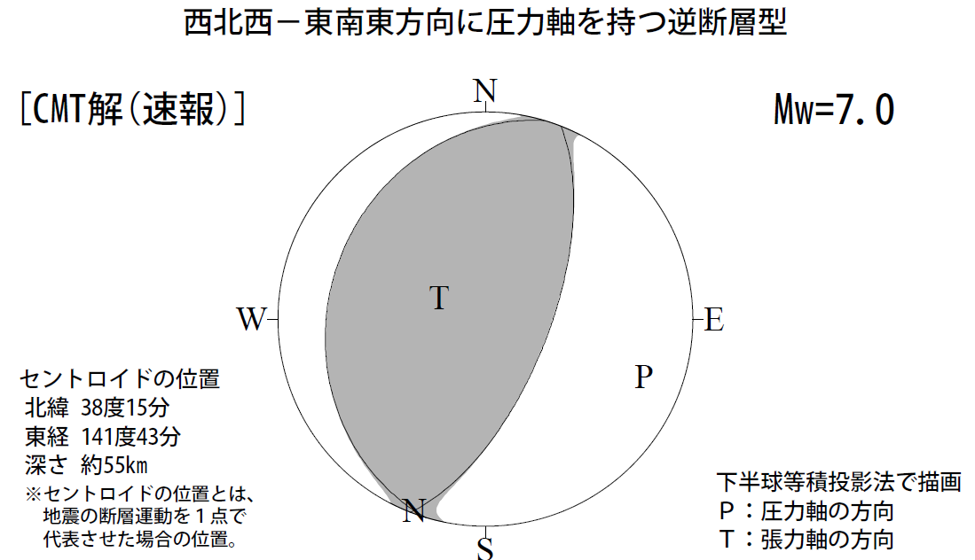
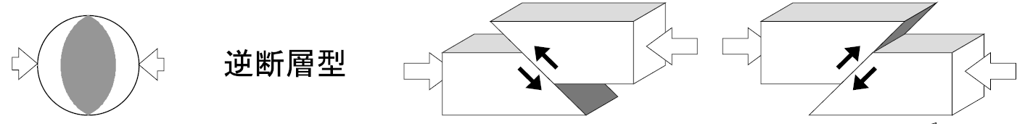
発震機構解（震源メカニズム解）
「令和3年3月20日18時09分頃の宮城県沖の地震について－「平成23年（2011年）東北地方太平洋沖地震」について（第91報）－」（気象庁, 2021）に加筆

Slide 8
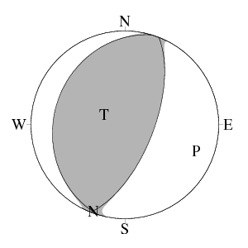
断層面の候補1
どちらが良いかは今後の分析による
走向21°
南南西から見た断面
西北西
東南東
傾斜角65°
断層面上での下盤側に対する上盤側の滑り方向
南南西
北北東
滑り角92°
走向方向
断層面の候補1
主な地震の発震機構解（速報値） http://www.data.jma.go.jp/svd/eew/data/mech/fig/cmt2021032018090000N382400E14142000600072.html
M6.9の断層の長さのおおざっぱな目安：40 km

Slide 9
断層面の候補2
どちらが良いかは今後の分析による
断層面の候補2
北北東から見た断面
東南東
西北西
傾斜角25°
断層面上での下盤側に対する上盤側の滑り方向
北北東
南南西
滑り角86°
走向方向
走向197°
主な地震の発震機構解（速報値） http://www.data.jma.go.jp/svd/eew/data/mech/fig/cmt2021032018090000N382400E14142000600072.html
M6.9の断層の長さのおおざっぱな目安：40 km

Slide 10
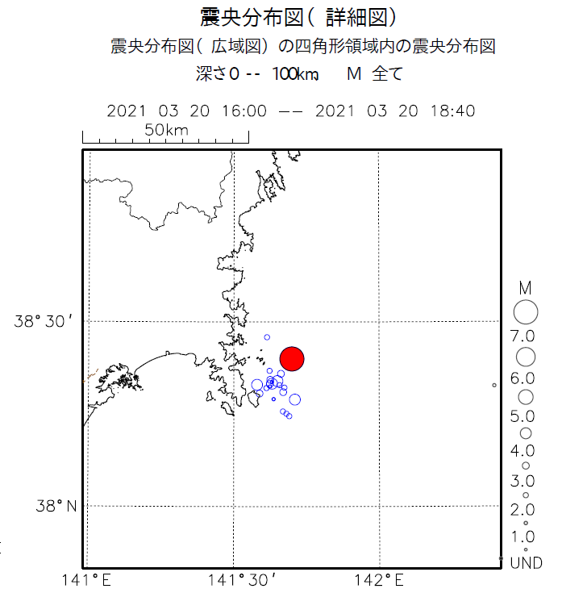
余震活動
「令和3年3月20日18時09分頃の宮城県沖の地震について－「平成23年（2011年）東北地方太平洋沖地震」について（第91報）－」（気象庁, 2021）
地震発生直後の余震の多くは本震の断層面に沿って起こると考えられている。余震分布から、本震の断層面の広がりを推定できる。

Slide 11
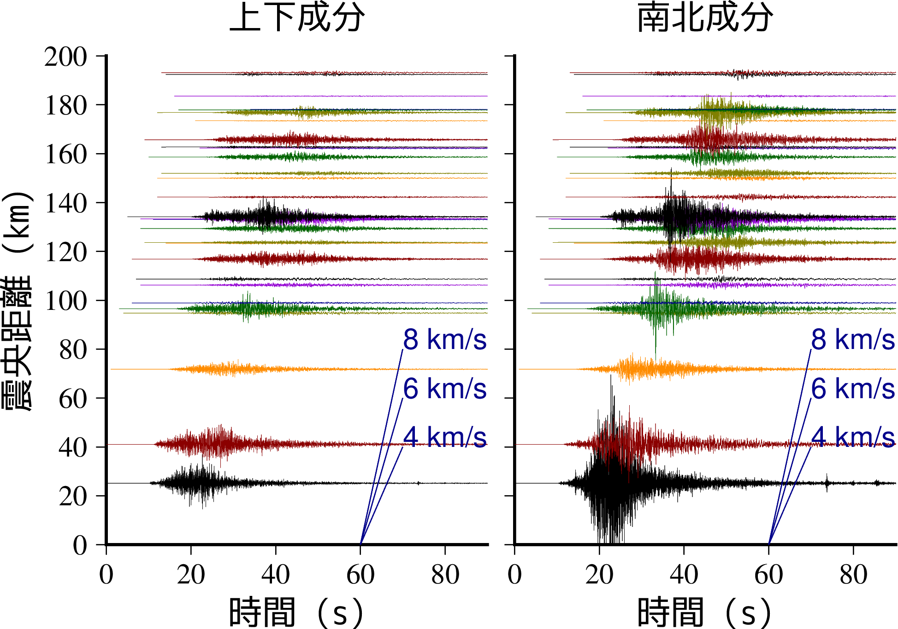
地震波形
防災科学技術研究所K-NETの波形記録を震央距離で並べたもの。
左が上下成分でP波が見えやすく、右が水平成分（のうちの南北成分）でS波が見えやすい。P波とS波とでの伝播速度の違いが分かる。
P波
S波

Slide 12
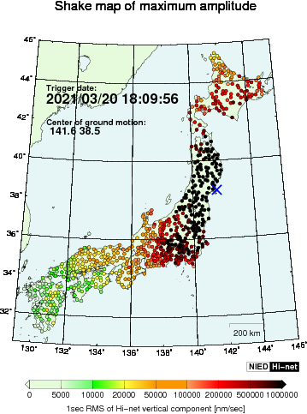
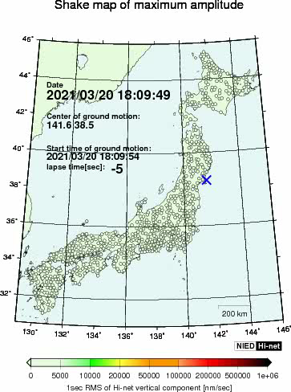
最大振幅分布図と振幅アニメーション
防災科学技術研究所Hi-net 過去の地震における最大振幅分布図
https://www.hinet.bosai.go.jp/AQUA/max_amp.php?y=2021&m=03
最大振幅分布図
振幅アニメーション
画像上にマウスを置くと赤丸付近に再生ボタンが現れます

Slide 13
津波注意報
気象庁は18時11分に宮城県に津波注意報を発表。19時30分に解除。明確な津波は観測されなかった。
震央が海岸から近いため、もし津波が発生していた場合、すぐに津波が到達していた可能性がある。海岸で地震を感じたら、すぐに逃げることが重要。
「令和3年3月20日18時09分頃の宮城県沖の地震について－「平成23年（2011年）東北地方太平洋沖地震」について（第91報）－」（気象庁, 2021）

Slide 14
最近の地震に関するスライド教材
作成者・連絡先
謝辞
小林励司
鹿児島大学大学院理工学研究科
E-mail: reiji あっと sci.kagoshima-u.ac.jp
（あっとを@にしてください）
もともとのアイデアはIncorporated Research Institutes for Seismology (IRIS)のRecent Earthquake Teachable Momentsです。
本スライド作成にあたり、気象庁の報道発表資料とウェブページ、防災科学技術研究所のJ-RISQとHi-net、地震調査研究推進本部の図表を引用いたしました。プレート境界と地震の図では、気象庁の震源データ、気象研究所弘瀬冬樹さんのスラブ形状データ、産業技術総合研究所の活断層位置データを利用いたしました。地震波形の図では防災科学技術研究所 K-NETのを利用いたしました。
利用上の注意：授業・講義の進展の度合いによって、スライドを取捨選択してください。必要に応じてスライドを加えてください。／他機関の著作物はその機関に著作権があります。その他の部分の著作権は放棄しません。配布は自由です。自分で加工したものを配布するときは加工を明記してください。／間違い等による損害は補償いたしません。

